Slide 1
Рузский муниципальный район
ОЗДОРОВИТЕЛЬНАЯ КАМПАНИЯ 2016 года

Slide 2
ЛЕТНЯЯ ОЗДОРОВИТЕЛЬНАЯ КАМПАНИЯ
Организация 24 чел. 41 чел.
отдыха в учреждениях
оздоровления детей в 930 тыс. руб. 1939,3 тыс. руб.
Республике Крым
Организация 0 80 чел.
профильных
оздоровительных
лагерей (смен, сборов) 0 тыс.руб. 387,5 тыс. руб.
В 2016 году различными формами отдыха и оздоровления планируется охватить 3082 ребёнка в возрасте от 7 до 15 лет - это составляет 57% от общей численности детей школьного возраста (5407 детей)
Обеспечить отдых и оздоровление не менее 450 детей в возрасте от 7 до 15 лет, находящихся в трудной жизненной ситуации что составляет 55,5 % от общей численности детей из этой категории, проживающих в Рузском муниципальном районе (810 человек)

Slide 3
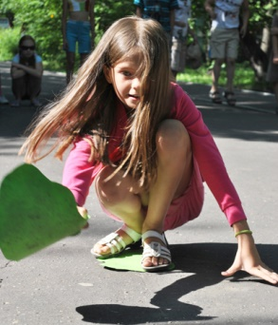
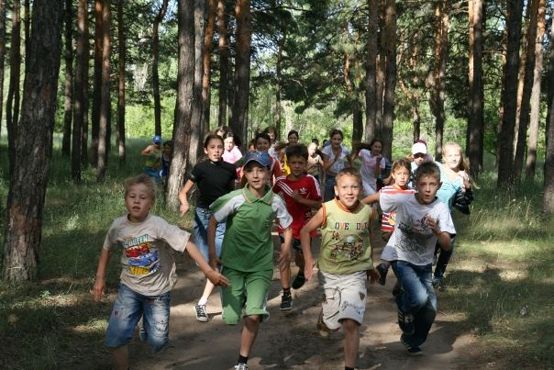
Летняя оздоровительная кампания на базе школьных лагерей с дневным пребыванием
Цель – обеспечение максимального охвата детей и подростков организованными формами оздоровления, отдыха и полезной занятости.
Охват - 900 детей (21 лагерь с дневным пребыванием).

Slide 4
Организация отдыха, оздоровления, занятости детей и подростков в Рузском муниципальном районе
Мероприятия по организации отдыха, оздоровления, занятости детей и подростков | Количество (чел.)
Организация оздоровительных лагерей с дневным пребыванием на базе школ (21 лагерь) | 900
оздоровительная смена | 745
спортивная смена | 155
Предоставление частичной компенсации стоимости путевок, приобретенных родителями (законными представителями) для отдыха детей на базе ДОЛ «Энергетик» и «Салют» | 162
творческая смена | 64
спортивная смена | 98
Организация профильных оздоровительных лагерей в «Первом казачьем кадетском корпусе имени Героя Советского Союза Л.М. Доватора» | 80
оборонно-спортивный лагерь | 40
военно- патриотический лагерь | 40
Приобретение путевок для детей в учреждения отдыха и оздоровления детей, расположенных на территории Республики Крым | 41
Организация отдыха и оздоровления детей по линии социальной защиты | 326
Организация временного трудоустройства несовершеннолетних | 195

Slide 5
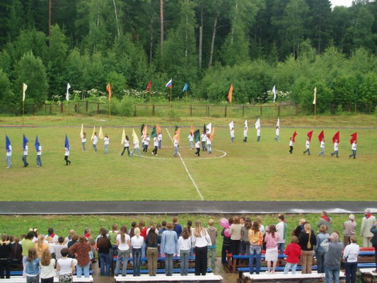
Загородные ДОЛ, где будет организован отдых детей в 2016 году на территории Рузского муниципального района
ДОЛ «Алмаз»
ДОЛ «Старая Руза»
Кадетский ООЦ «Патриот»
ДОЛ «Салют»
ДОЛ «Энергетик»
Пансионат «Парус» ДОЛ «Евроклуб»
База отдыха «Озёрный» ДОЛ «Дружите.ру»
Пансионат «Бабаево» ДОЛ «Мировкидс» (отдых детей с родителями)

Slide 6
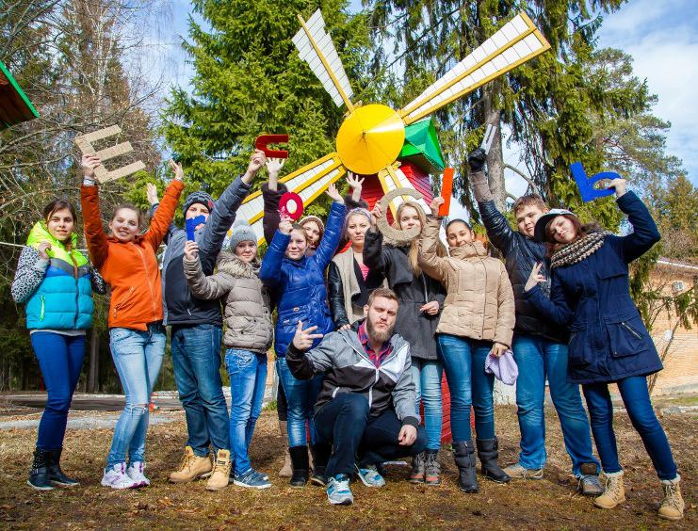
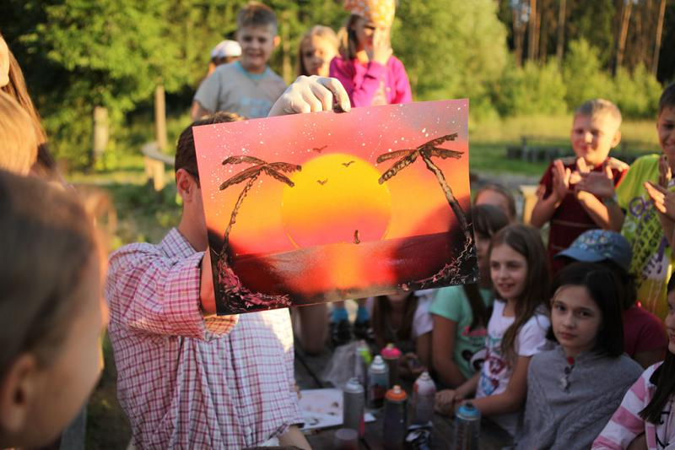
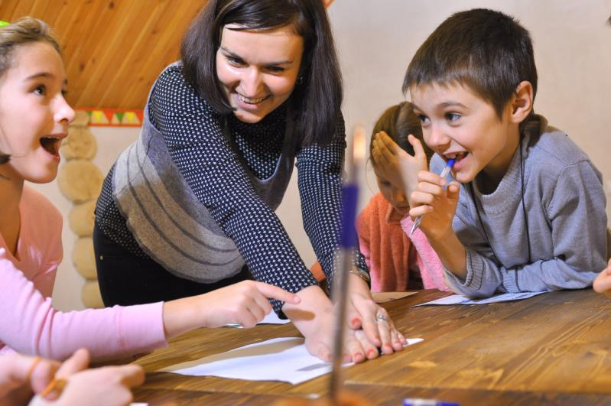
Отдыхом, оздоровлением и занятостью в рамках муниципальной подпрограммы в 2016 году будет охвачено 1704 детей и подростков района

Slide 7
Финансирование оздоровительной кампании в 2016 году
Всего на организацию летнего отдыха в рамках муниципальной подпрограммы «Система развития отдыха и оздоровления детей в Рузском муниципальном районе» в 2016 году предусмотрено: 9361,6 тыс.руб., из них:
- областной бюджет – 3234 тыс.руб.
- муниципальный бюджет – 4779 тыс.руб.
- внебюджетные источники – 1348,6 тыс.руб.

Slide 8
Правовые акты администрации Рузского муниципального района
Постановление от 14.10.2014 г. №2601 «Об утверждении муниципальной программы «Социальная поддержка граждан Рузского муниципального района на 2015-2019 годы» (с изменениями) Подпрограмма «Система развития отдыха и оздоровления детей в Рузском муниципальном районе»
Постановление администрации РМР от 19.02.2016 г. №369 " Об организации отдыха, оздоровления, занятости детей и подростков в Рузском муниципальном районе в 2016 году» Постановление администрации РМР от 31.03.2016 г. №823 " Об утверждении Плана мероприятий по организации отдыха, оздоровления, занятости детей и подростков в Рузском муниципальном районе в 2016 году и Порядка расходования средств на мероприятия по организации отдыха и оздоровления детей за счет средств бюджета Рузского муниципального района и за счет средств субсидии из бюджета Московской области» Постановление администрации РМР от 12.05.2016 г. №1259 «О внесении изменений в постановление администрации Рузского муниципального района от 31.03.2016 г. №823 "Об утверждении Плана мероприятий по организации отдыха, оздоровления, занятости детей и подростков в Рузском муниципальном районе в 2016 году и Порядка расходования средств на мероприятия по организации отдыха и оздоровления детей за счет средств бюджета Рузского муниципального района и за счет средств субсидии из бюджета Московской области"

Slide 9
Приёмка детских оздоровительных лагерей Рузского муниципального района
Постановление Главы Рузского муниципального района от 12.04.2016 г. №13-ПГ "Об организации готовности организаций отдыха и оздоровления детей, расположенных на территории Рузского муниципального района, к оздоровительной кампании 2016 года"
Межведомственной комиссией 27.05.2016 г. завершена комиссионная приёмка всех детских оздоровительных лагерей, расположенных на территории Рузского муниципального района («Энергетик», «Старая Руза», «Алмаз», «Патриот», «Парус», «Салют», "Озёрный»). Все оздоровительные лагеря готовы к проведению оздоровительной кампании.

